Slide 1
SQL Challenge

Slide 2
Feedbacks
Nama | Final Score | Feedbacks
Maharany Firdhausya | 100.0 | Sudah ok banget ☺
Candra Saputra | 90.0 | Untuk solusi dari soal pertama, subquery yang digunakan kurang efisisen. Bisa gunakan temporary table dengan generated sequence number dengan ordering by kode cabang dan tanggal transaksi. Dengan demikian join atau subquery lanjutan lebih efisien.
Siti Mahmudah | 76.5 | Sudah sangat baik. Percay diri untuk kumpulin lebih cepat saja ☺
Dwi Resti Indah P | 69.5 | Untuk soal nomor satu, pergunakan subquery atau temporary table sehingga nantinya join atau subquery lanjutan lebih efisien..
Nickodemus Richard | 41.0 | Untuk penggunaan SQL masih bersifat filtering, tapi di soal menggunakan gabungan konstruksi. Untuk perbaikan, bisa mempelajari konstruksi SQL lain untuk menggabungkan filtering (where) dan pengkondisian nilai (IF dan CASE WHEN). Bisa menyederhanakan query sehingga bisa lebih efisien.
Honesty Nabila | 40.0 | Untuk penggunaan SQL masih bersifat filtering, tapi di soal menggunakan gabungan konstruksi. Untuk perbaikan, bisa mempelajari konstruksi SQL lain untuk menggabungkan filtering (where) dan pengkondisian nilai (IF dan CASE WHEN).
Jefry Sinaga | 36.0 | Untuk penggunaan SQL masih bersifat filtering, tapi di soal menggunakan gabungan konstruksi. Untuk perbaikan, bisa mempelajari konstruksi SQL lain untuk menggabungkan filtering (where) dan pengkondisian nilai (IF dan CASE WHEN). Soal nomor dua tidak selesai.
Karina Agustina | 33.5 | Untuk logika hamper benar. Untuk perbaikan, bisa mempelajari konstruksi SQL lain untuk menggabungkan filtering (where) dan pengkondisian nilai (IF dan CASE WHEN). Soal nomor dua tidak selesai.
Herman Sutanto | 32.0 | Untuk logika hamper benar. Untuk perbaikan, bisa mempelajari konstruksi SQL lain untuk menggabungkan filtering (where) dan pengkondisian nilai (IF dan CASE WHEN). Soal nomor dua tidak selesai.
Steven Roy | 21.5 | Untuk logika hamper benar. Untuk perbaikan, bisa mempelajari konstruksi SQL lain untuk menggabungkan filtering (where) dan pengkondisian nilai (IF dan CASE WHEN). Soal nomor satu tidak selesai.

Slide 3
Goal Data Challenge
Untuk filter kemampuan dari calon peserta untuk keikutsertaan di project data warehouse Kementerian ESDM, dimana SQL sangat diperlukan.
Seleksi akan dilakukan untuk 2 orang. Yang tidak terseleksi akhir, keikutsertaan akan menjadi poin tersendiri untuk data challenge kami selanjutnya dan prioritas rekrutmen dari perusahaan yang bekerja sama dengan DQLab.

Slide 4
Kriteria Penilaian
Hasil yang benar
Logika
Waktu penyelesaian (lebih cepat lebih baik)
Opsional: Efisiensi SQL Query
Ringkas
Proses

Slide 5
Persiapan
Instalasi mysql local: http://bit.ly/PHISQLChallenge
Dataset PHI-Minimart http://bit.ly/PHIMinimart1

Slide 6
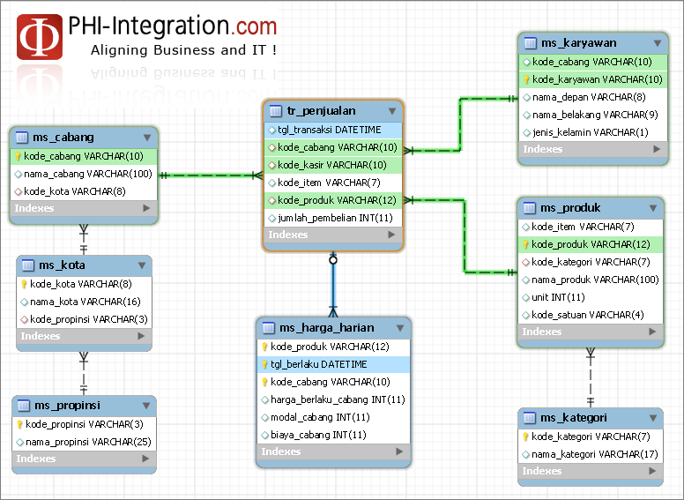
ERD PHI-Minimart

Slide 7
Soal SQL
Dari table ms_harga_harian, buatlah query untuk menampilkan data dimana harga turun dari periode sebelumnya.

Slide 8
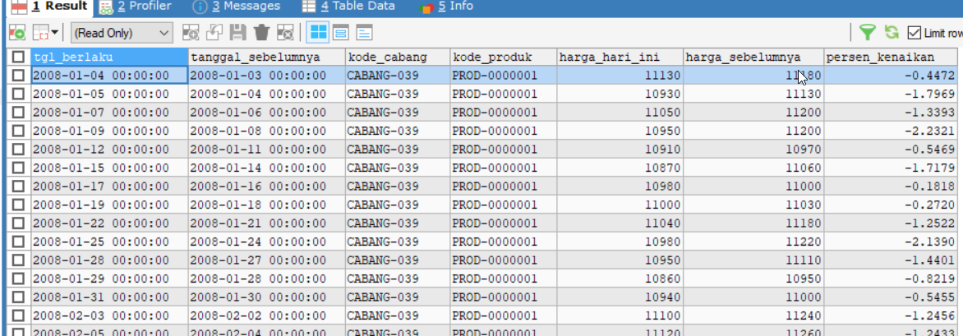
Soal SQL

Slide 9
Soal SQL
Buatlah query untuk menampilkan jumlah dari penjualan dari produk wortel dan salak per cabang, per tanggal.

Slide 10
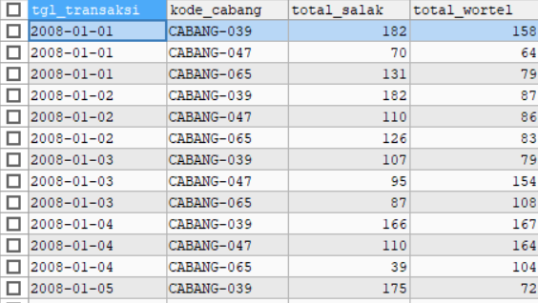

Slide 11
Submission
Submission ke info@phi-integration.com dengan file sql query sebagai attachment, atau paste sql query.

Slide 12
Kriteria Penilaian
Hasil yang benar
Logika
Waktu penyelesaian (lebih cepat lebih baik)
Opsional: Efisiensi SQL Query
Ringkas
Proses

Slide 13
Hasil Final
Nama | Final Score
Maharany Firdhausya | 100.0
Candra Saputra | 90.0
Siti Mahmudah | 76.5
Dwi Resti Indah P | 69.5
Nickodemus Richard | 41.0
Honesty Nabila | 40.0
Jefry Sinaga | 36.0
Karina Agustina | 33.5
Herman Sutanto | 32.0
Steven Roy | 21.5

Slide 14
Hasil Pengecekan Detail
Nama | Soal | Jam Pengiriman | Urutan Pengiriman | Waktu Penyelesaian (0.2) | Logika (0.3) | Hasil Benar (0.3) | Efisiensi Query (0.2) | Score Soal | Final Score
Maharany Firdhausya | #1 | 11:44:07 AM | 1 | 100 | 100 | 100 | 100 | 100 | 100
 | #2 |  |  | 100 | 100 | 100 | 100 | 100
Candra Saputra | #1 | 12:03:50 PM | 2 | 90 | 100 | 100 | 20 | 82 | 90
 | #2 |  |  | 90 | 100 | 100 | 100 | 98
Herman Sutanto | #1 | 12:36:59 PM | 4 | 70 | 0 | 0 | 20 | 18 | 32
 | #2 |  |  | 70 | 20 | 20 | 100 | 46
Jefry Sinaga | #1 | 12:37:40 PM | 6 | 50 | 20 | 20 | 70 | 36 | 36
 | #2 |  |  | 50 | 20 | 20 | 70 | 36
Honesty Nabila | #1 | 12:37:00 PM | 5 | 60 | 20 | 20 | 80 | 40 | 40
 | #2 |  |  | 60 | 20 | 20 | 80 | 40
Nickodemus Richard | #1 | 12:34:59 PM | 3 | 80 | 40 | 20 | 20 | 38 | 41
 | #2 |  |  | 80 | 60 | 20 | 20 | 44
Karina Agustina | #1 | 12:38:09 PM | 7 | 40 | 70 | 20 | 40 | 43 | 33.5
 | #2 |  |  | 40 | 20 | 20 | 20 | 24
Steven Roy | #1 | 12:45:08 PM | 9 | 20 | 20 | 20 | 20 | 20 | 21.5
 | #2 |  |  | 20 | 30 | 20 | 20 | 23
Dwi Resti Indah P | #1 | 12:39:15 PM | 8 | 30 | 70 | 20 | 100 | 53 | 69.5
 | #2 |  |  | 30 | 100 | 100 | 100 | 86
Siti Mahmudah | #1 | 13:47:08 PM | 10 | 10 | 100 | 100 | 100 | 82 | 76.5
 | #2 |  |  | 10 | 90 | 100 | 60 | 71

Slide 15
Maharany Firdhausa

Slide 16
Maharany Firdhausya - #1
Perfect
SELECT
a.tgl_berlaku,
b.tgl_berlaku tgl_sebelumnya,
a.kode_cabang,
a.kode_produk,
a.harga_berlaku_cabang harga_hari_ini,
b.price_before harga_sebelumnya,
((a.harga_berlaku_cabang-b.price_before)/b.price_before) * 100 persen_kenaikan
FROM `ms_harga_harian` a
LEFT JOIN (SELECT tgl_berlaku, DATE_ADD(tgl_berlaku, INTERVAL 1 DAY) date_after, kode_cabang, kode_produk, harga_berlaku_cabang price_before FROM `ms_harga_harian`) b ON a.tgl_berlaku = b.date_after AND a.kode_cabang = b.kode_cabang AND a.kode_produk = b.kode_produk
WHERE ((a.harga_berlaku_cabang-b.price_before)/b.price_before) < 0
ORDER BY 1,3,4

Slide 17
Maharany Firdhausya - #2 (1)
Perfect
SELECT tgl_transaksi, kode_cabang,
SUM(CASE WHEN kode_produk = "PROD-0000040"
THEN jumlah_pembelian
ELSE 0
END) AS total_salak,
SUM(CASE WHEN kode_produk = "PROD-0000012"
THEN jumlah_pembelian
ELSE 0
END) AS total_wortel
FROM `tr_penjualan`
GROUP BY 1,2
ORDER BY 1,2;

Slide 18
Maharany Firdhausya - #2 (2)
SELECT tgl_transaksi, kode_cabang, SUM(CASE
WHEN kode_produk = (SELECT kode_produk FROM `ms_produk` WHERE (nama_produk LIKE '%salak%'))
THEN jumlah_pembelian
ELSE 0 END) AS total_salak, SUM(CASE
WHEN kode_produk = (SELECT kode_produk FROM `ms_produk` WHERE (nama_produk LIKE '%wortel%'))
THEN jumlah_pembelian
ELSE 0 END) AS total_wortel
FROM `tr_penjualan`
GROUP BY 1,2
ORDER BY 1,2
Perfect

Slide 19
Candra Saputra

Slide 20
Candra Saputra - #1
SELECT
`tgl_berlaku`, `tanggal_sebelumnya`, `kode_cabang`, `kode_produk`, `harga_hari_ini`, `harga_sebelumnya`,
((`harga_hari_ini` - `harga_sebelumnya`) / `harga_sebelumnya`) * 100 AS `persen_kenaikan`
FROM (
SELECT `tgl_berlaku`,
(SELECT `tgl_berlaku`
FROM `ms_harga_harian`
WHERE `tgl_berlaku` < `x`.`tgl_berlaku` AND `kode_produk` = `x`.`kode_produk` AND `kode_cabang` = `x`.`kode_cabang`
ORDER BY `tgl_berlaku` DESC
LIMIT 1) AS `tanggal_sebelumnya`, `kode_cabang`, `kode_produk`, `harga_berlaku_cabang` AS `harga_hari_ini`,
(SELECT
`harga_berlaku_cabang`
FROM `ms_harga_harian`
WHERE `tgl_berlaku` < `x`.`tgl_berlaku` AND `kode_produk` = `x`.`kode_produk` AND `kode_cabang` = `x`.`kode_cabang`
ORDER BY `tgl_berlaku` DESC LIMIT 1) AS `harga_sebelumnya` FROM `ms_harga_harian` `x`
) `xx` WHERE ((`harga_hari_ini` - `harga_sebelumnya`) / `harga_sebelumnya`) * 100 < 0;

Slide 21
Candra Saputra - #2
SELECT
DATE(`tgl_transaksi`) AS `tgl_transaksi`,
`kode_cabang`,
SUM(CASE WHEN `kode_produk` = 'PROD-0000040' THEN jumlah_pembelian ELSE NULL END) AS `total_salak`,
SUM(CASE WHEN `kode_produk` = 'PROD-0000012' THEN jumlah_pembelian ELSE NULL END) AS `total_wortel`
FROM `tr_penjualan`
WHERE `kode_produk` IN ('PROD-0000012', 'PROD-0000040')
GROUP BY `tgl_transaksi`, `kode_cabang`

Slide 22
Herman Sutanto

Slide 23
Candra Saputra - #1

Slide 24
Candra Saputra - #2

Slide 25
Jeffry Sinaga

Slide 26
Jeffry Sinaga - #1
SELECT a.tgl_berlaku, (SUBDATE(a.tgl_berlaku, 1)) AS tanggal_sebelumnya,a.kode_cabang,a.kode_produk, a.harga_berlaku_cabang AS harga_hari_ini, a.harga_berlaku_cabang-2 AS harga_sebelumnya, a.harga_berlaku_cabang AS persen_kenaikan
FROM ms_harga_harian a
LEFT JOIN tr_penjualan b ON a.kode_produk=b.kode_produk
WHERE a.harga_berlaku_cabang = a.harga_berlaku_cabang

Slide 27
Jeffry Sinaga - #2
SELECT a.tgl_transaksi, a.kode_cabang, (SELECT b.nama_produk FROM ms_produk WHERE b.nama_produk LIKE '%salak') AS total_salak, b.nama_produk='wortel' AS total_wortel
FROM ms_produk b
RIGHT JOIN tr_penjualan a ON a.kode_produk=b.kode_produk

Slide 28
Karina Agustina

Slide 29
Karina Agustina - #1
SELECT b.tgl_berlaku, LAG(b.tgl_berlaku, 1,0) OVER (ORDER BY DATE(b.kode_produk)) AS tanggal_sebelumnya, a.kode_cabang, f.kode_produk, b.harga_berlaku_cabang AS harga_hari_ini, harga_berlaku_cabang AS harga_hari_ini, LAG(harga_berlaku_cabang, 1,0) OVER (ORDER BY DATE(kode_produk)) AS harga_sebelumnya, 100 * (count(harga_hari_ini) - lag(count(harga_sebelumnya), 1) over (order by b.tgl_berlaku)) / lag(count(harga_sebelumnya), 1) over (order by b.tgl_berlaku)) || '%' as growth
FROM ms_cabang a, ms_harga_harian b, ms_produk f;

Slide 30
Karina Agustina - #2

Slide 31
Honesty Nabila

Slide 32
Honesty Nabila - #1
SELECT tgl_berlaku, tgl_berlaku -INTERVAL 1 day as tanggal_sebelumnya,
kode_cabang, kode_produk, harga_berlaku_cabang as harga_hari_ini,
harga_berlaku_cabang as harga_sebelumnya FROM ms_harga_harian
ORDER BY tgl_berlaku DESC;

Slide 33
Honesty Nabila - #2
SELECT tr_penjualan.tgl_transaksi, tr_penjualan.kode_cabang, ms_produk.nama_produk AS total_salak , ms_produk.nama_produk as total_wortel
FROM tr_penjualan
join ms_produk
on tr_penjualan.kode_produk=ms_produk.kode_produk
group by kode_cabang

Slide 34
Dwi Resti

Slide 35
Dwi Resti - #1
CREATE VIEW penurunan AS
SELECT
tgl_berlaku,
tgl_berlaku BEFORE tgl_sebelumnya AS tanggal_sebelumnya,
kode_cabang,
kode_produk,
harga_berlaku_cabang AS harga_hari_ini,
SELECT (harga_berlaku WHERE tgl_berlaku=tanggal_sebelumnya FROM ms_harga_harian) FROM AS harga_sebelumnya
FROM ms_harga_harian

Slide 36
Dwi Resti - #2
SELECT tr_penjualan.tgl_transaksi, tr_penjualan.kode_cabang,
SUM(if( ms_produk.nama_produk like '%salak%',
tr_penjualan.jumlah_pembelian,
0)) as 'total_salak',
SUM(if( ms_produk.nama_produk like '%wortel%',
tr_penjualan.jumlah_pembelian,
0)) as 'total_wortel'
FROM tr_penjualan INNER JOIN ms_produk
ON tr_penjualan.kode_produk=ms_produk.kode_produk
GROUP BY tr_penjualan.tgl_transaksi, tr_penjualan.kode_cabang

Slide 37
Thank You

